Slide 1
微机原理与系统设计（I）
——绪论

Slide 2
目录
1
2
微机原理与系统设计课程介绍
微型计算机发展与未来形态
3
新时代机遇与挑战

Slide 3
课程介绍
《微机原理与系统设计（I）》课程内容安排：
目标：掌握微机系统的组成和工作原理、信息的表示、数据的存储、指令集架构、程序设计、指令执行过程；掌握开发环境的构建和开发工具链的使用方法，可以独立的进行汇编语言程序项目的建立、设计和调试。
1、先导课程（8次课，16课时）
（1）课程介绍
（2）基础知识
（3）知识点梳理
2、核心课程+上机测试（6个TD，约32课时）
3、期末考试

Slide 4
课程介绍
《微机原理与系统设计（II）》课程内容安排：
掌握利用Keil开发工具基于C++语言进行程序设计、仿真和调试，重点理解程序功能、程序编译和硬件部署方法。
1、先导课程（8次课，16课时）
（1）基本概念
（2）基础知识
（3）开发环境安装
2、核心理论+TP（5个TP，大约32课时）
3、中方答疑和总结（2次课，4课时）
先导课程内容+TP的总结、知识点梳理、知识巩固。
4、考试

Slide 5
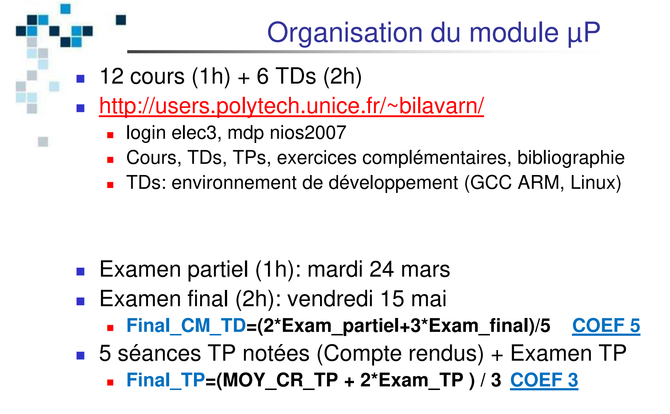
课程介绍
Windows + Keil

Slide 6
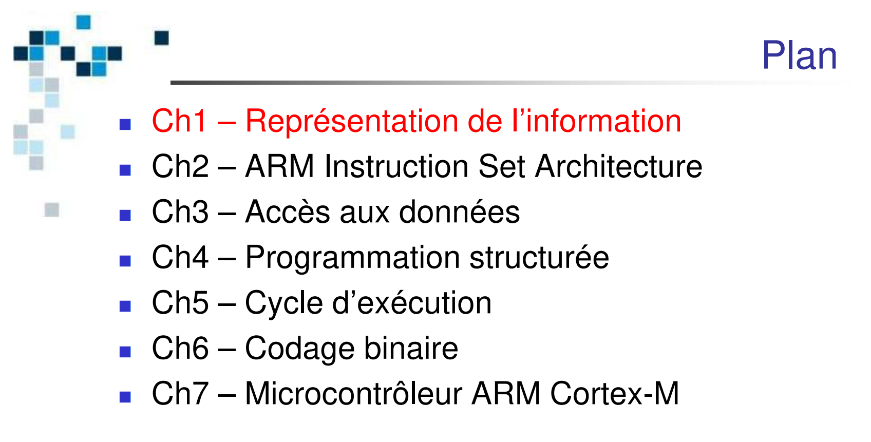
课程介绍
信息的表示
指令集架构
数据的存储
程序设计
指令执行过程
二进制编码
ARM Cortex-M系列芯片

Slide 7
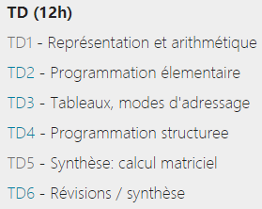

课程介绍
表示和算术
程序设计入门
数组操作、寻址模式
结构化程序设计
矩阵计算
修订
后台发送：微原TD课件

Slide 8
目录
1
2
微机原理与系统设计课程介绍
计算机发展与未来形态
3
时代机遇与挑战

Slide 9




计算机发展简史
计算机的发展简史
单位面积内的晶体管数量越来越多，摩尔定律
01
02
03
04
1946~1957
1958~1964
1965~1970
1971~今
电子管，计算速度是5千~1万（次/秒）
晶体管，计算速度是几万~几十万（次/秒）
中小规模集成电路，几十万~几百万（次/秒）
大规模集成电路，几千万~千百亿（次/秒）

Slide 10
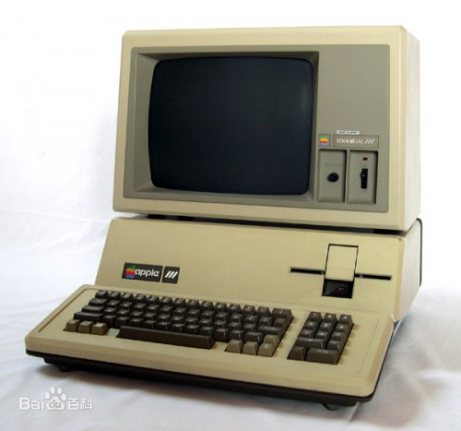
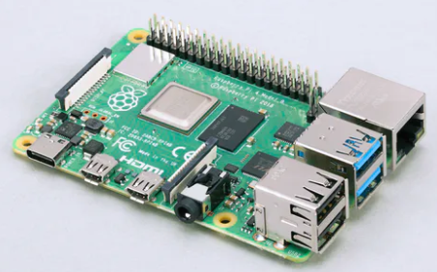
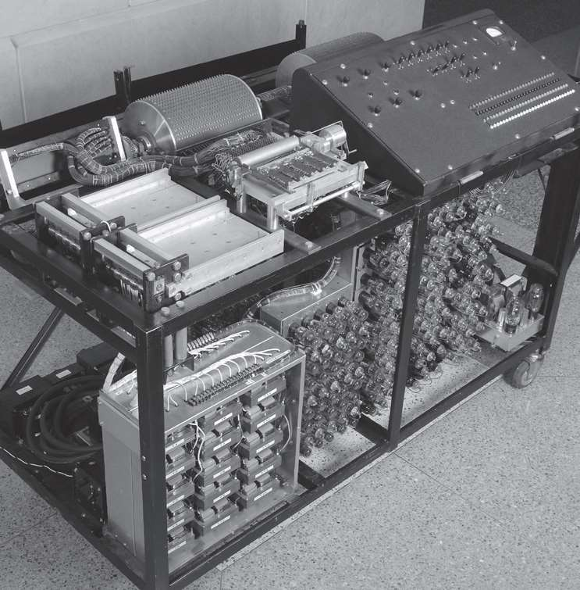
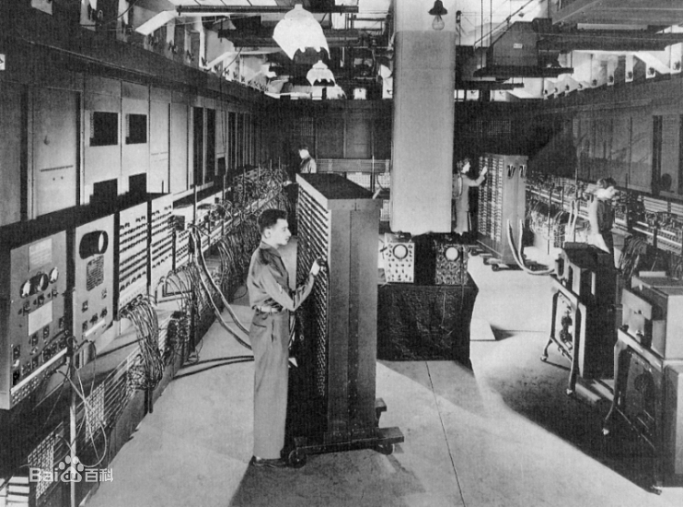
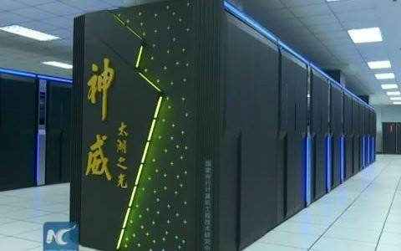
计算机发展简史
微型
苹果III，1983
树莓派，2021年，300元
大型
ENIAC，1946年，31吨，170平方米（每秒5000次加法或400次乘法）
太湖之光，2016年，124.463petaflops（每秒千万亿次浮点运算）
第一台电子计算机——阿塔纳索夫-贝瑞计算机（1939年）
Notes:
一个重要的特征就是体积向大小两级拓展。

Slide 11
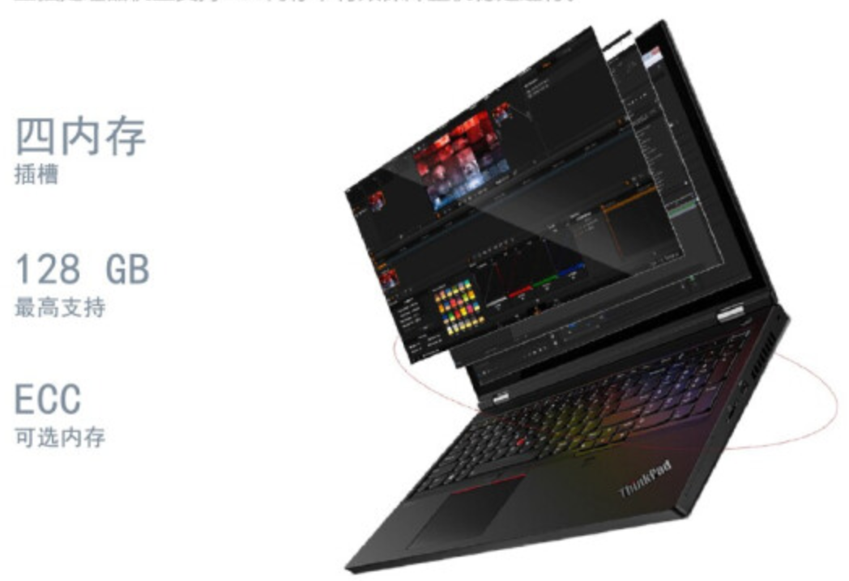
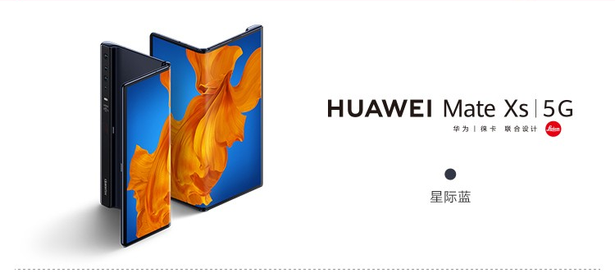
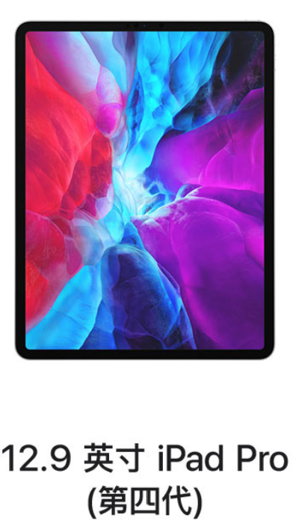
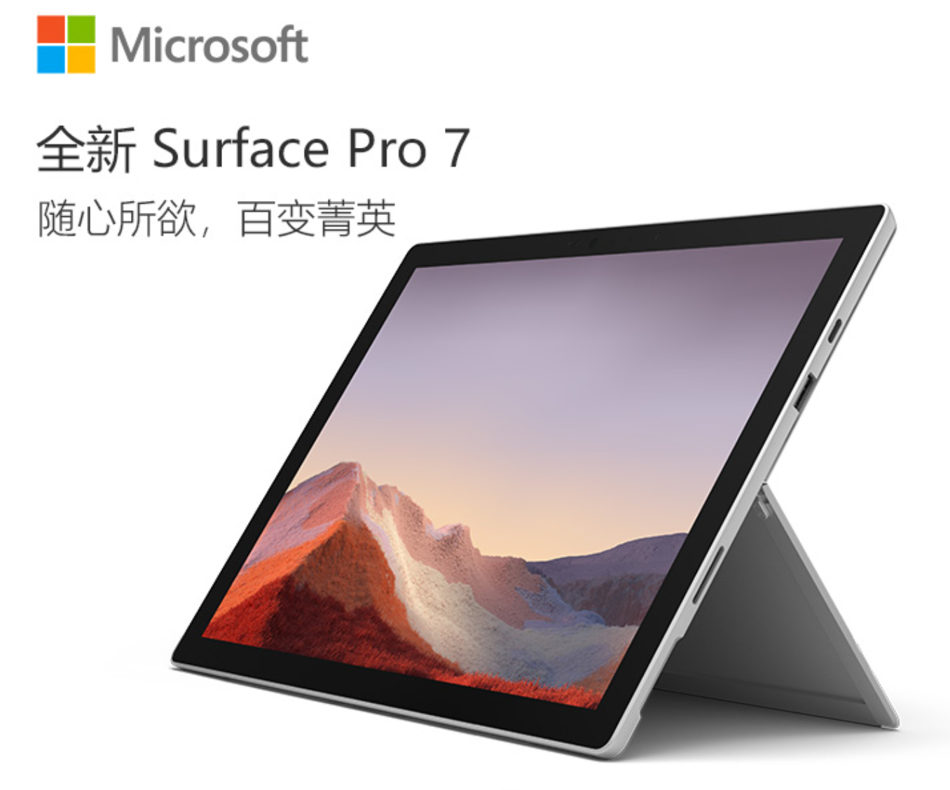
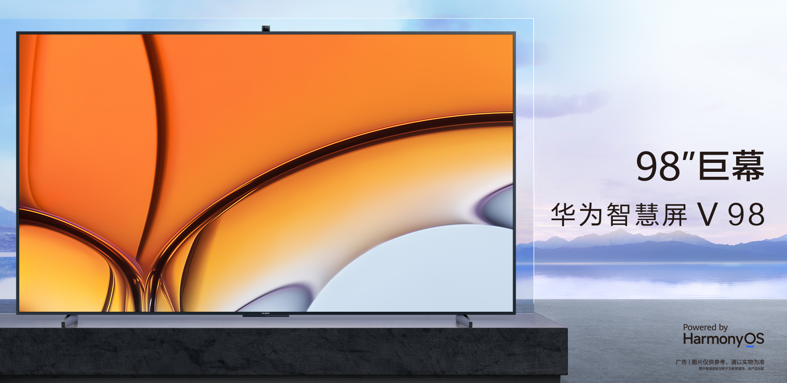
微机形态的进化
Notes:
手机，在大哥大时代，真的是phone，但是现在变得越来越像一台计算机，可以编辑文件图片视频、可以创作、可以打游戏、可以处理一般的日常事务。

Slide 12
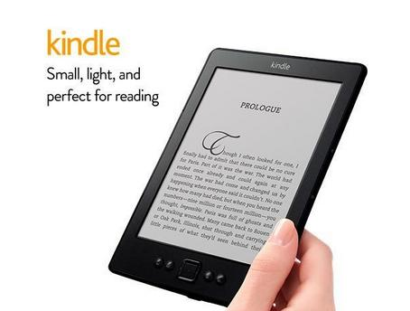
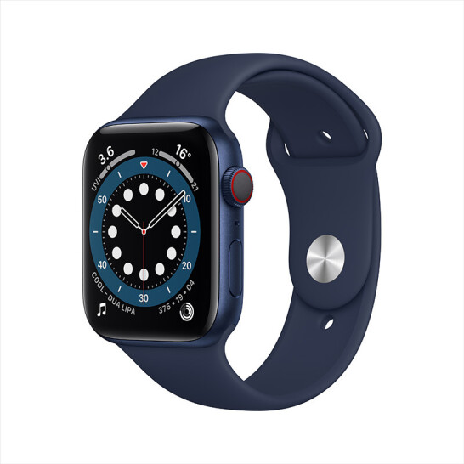
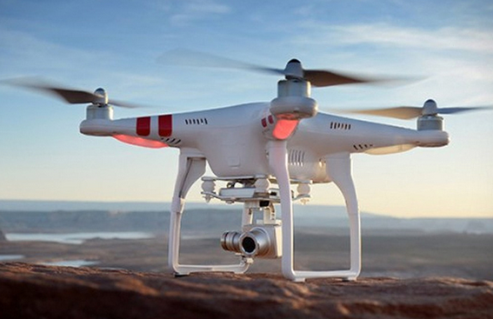
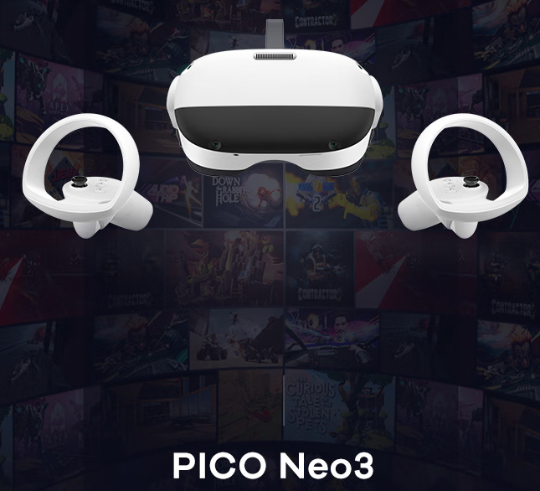
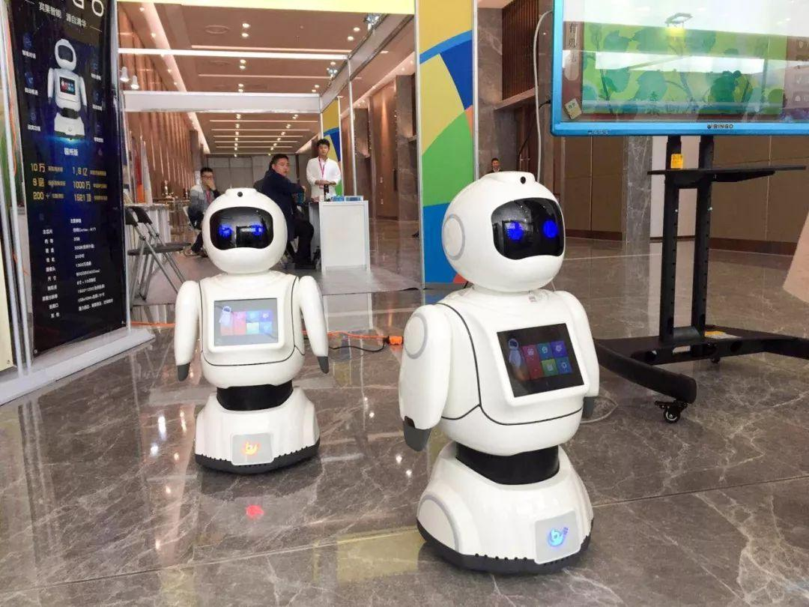
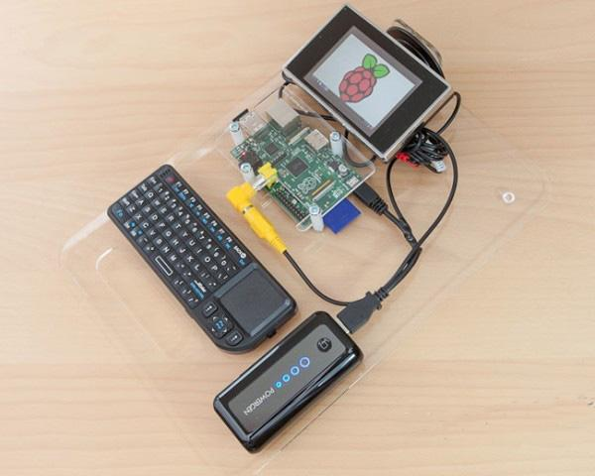
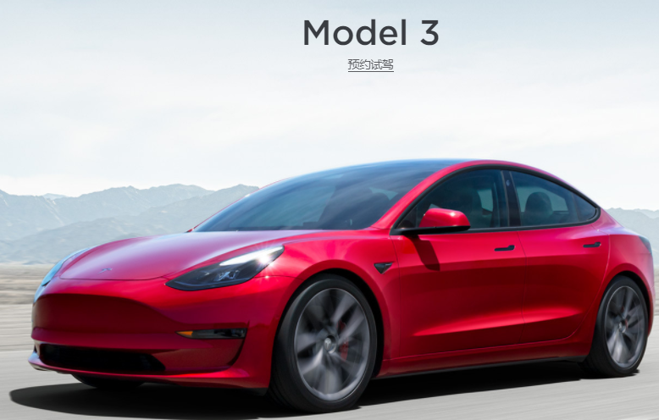
微机形态的进化
Notes:
微型计算机装上翅膀，就变成了无人机。装上脑袋胳膊腿就成为了服务机器人。

Slide 13
讨论：未来微机新物种？
课堂讨论：列举你目前最常用的3种形态的微机产品；比一比哪个是尺寸最小的微型计算机形态；以及大胆想像未来3种微机的新物种。

Slide 14
目录
1
2
微机原理与系统设计课程介绍
计算机发展与未来形态
3
时代机遇与挑战

Slide 15
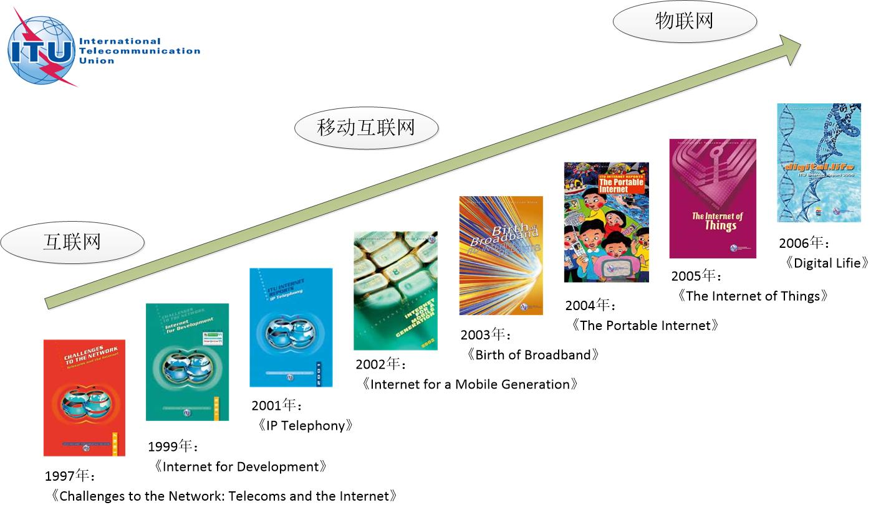
泄露天机
ITU 互联网发展趋势预测
Notes:
物联网的概念最早在1999年由麻省理工学院Auto-ID中心的Ashton教授研究射频识别技术（Radio Frequency Identification，RFID）时最早提出来的。与此同时，国际电信联盟（ITU）发布了互联网系列报告，在2005年度的同名报告（The Internet of Things）中，从第三个维度的视角将物联网的定义为物与物的网络连接。
这份报告现在回过头来看也是妙趣横生、价值连城。比如，在报告的第六部分通过一个故事，对2020年的科技生活进行了畅想：女主人公是一位西班牙23岁的学生，刚与男朋友吵完架的她正准备悄悄驾驶她的智能汽车前往法国阿尔卑斯山的滑雪胜地。不幸的是，射频识别传感器系统通过诊断程序告知她的汽车出现了轮胎故障报警并需要专业设备进行修复。这种设备装备着全自动机械臂，能在Rose去买一杯咖啡的瞬间内完成维修任务。另一侧的饮料机器人已经提前识别出Rose的身份，并根据她的喜好为她准备好一杯冰咖啡。与此同时，无感支付已经在Rose挥动智能穿戴手表的一瞬间完成，她接下来要做的就是取回着已经换装全新集成了RFID标签轮胎的汽车。
明年正好是2020年，对于接下来发生的事情，是否和当时脑洞大开的猜想大相径庭呢，感兴趣的筒子门请点赞留言，并在公众号后台发送信息“Report”获取该报告原版文件，或者发送信息“故事”揭晓完整的故事情节。。
2005年的猜想到如今就很快就要成为现实。感叹14年弹指一挥间，几多欢喜几多愁，移动互联网的高潮已经褪去，物联网的时代已经霸气地来临。面对这个新时代给与我们的际遇，“万物互联的未来生活”将在接下来的时间内，带你发现身边的物联网黑科技、介绍物联网技术前沿科学研究、提供原创物联网技术学习资源、把握物联网科技发展趋势，在这里一同成长为未来精彩生活的创造者。

Slide 16
新时代特征
互联网连接的两端：人
物联网连接的两端：物
互联网时代
移动互联网时代
智能物联网时代
1994年我国正式接入国际互联网。
2008年，中国网民超过美国网民。
2012年手机网民超过PC网民。
2018年，联网传感设备数量超过手机数量。
2025年，预计联网设备数量达到460亿（IDC）。
联网主体：
硬件科技：
摩托罗拉
诺基亚功能机。
2007年，苹果第一款IPhone智能手机。
2019年，Neuralink发布脑机接口Link。
NVIDIA&ARM
1999年第一款国产浏览器MyIE。
2005年第一款QQ手机版本发布。
安卓/iOS。
LiteOS、RT-Thread
Windows操作系统。
OS和应用：
微信、抖音、淘宝、今日头条、美团
1995年，2G商用
2.5G
4G
通信时代：
3G
2019年6月6日5G商用。
Notes:
（1）我们接着从通信连接的主体、设备、应用三条主线，继续带大家拓展5G的概念。第一从通信的主体趋势变化看，人作为通信主体的网络已经发生了变化，根据权威数据机构统计在2018年，联网的机器设备数量（不包括智能手机）就已经超过了手机的数量，也就是说，除了我们人类在使用网络通信，越来越多的机器也在自主上网通信，并且这个数字到2025年将达到460亿（地球的总人口72亿）。也就是说，通信的主体，不在是我们人，物体和物体之间，人和物体之间的通信将占大部分。
（2）第二从联网设备的交互方式变化看。人机交互的方式更加的多元化自然化方便化。2007年，苹果发布的第一款IPhone智能手机，为人机交互提供了一种全新的方式，在2019年，Neuralink发布的脑机接口Link有望成为智能物联网时代的人机交互方式。
（3）第三从联网的应用变化看，4G时代，APP应用大多都由智能手机承载，未来的应用将如何承载和呈现呢？
所以，我在这里帮助大家首先纠正一种观念，就是认为5G就是换一个5G新手机就进入了5G时代那么简单的概念，手机已经没有办法代表未来时代的发展了，我们不应该把未来局限在手机这个上网工具里面。

Slide 17
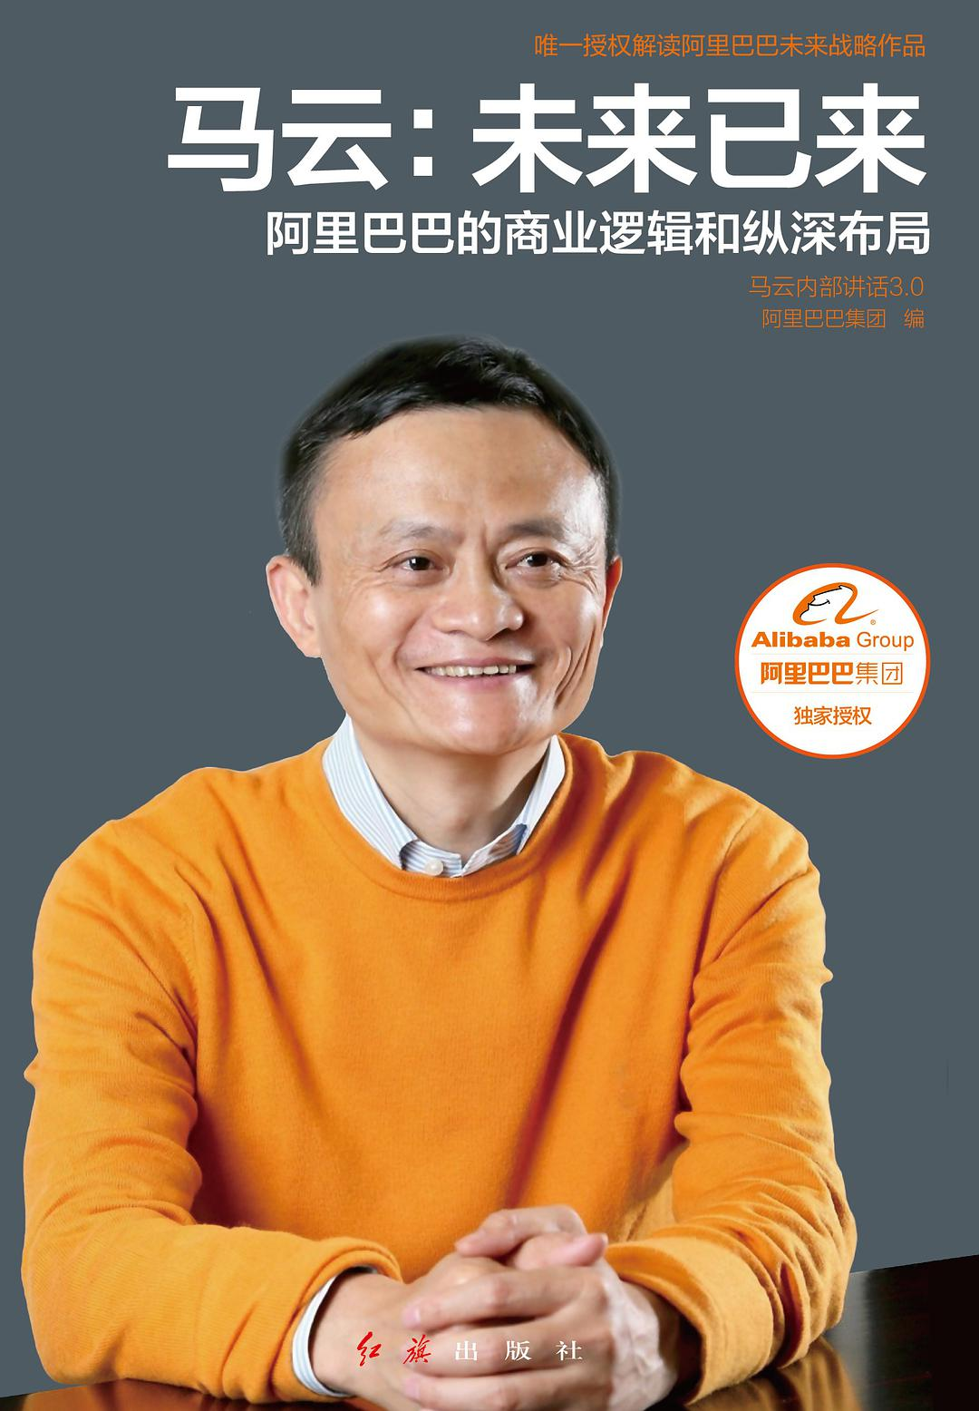
新时代驱动力
数字经济
1
马云：我们正在从IT时代进入DT时代？
信息技术
2
数据技术
3
人工智能
4
Notes:
未来是DT时代，应用的价值通过挖掘数据发现，以数据为核心，是未来商业布局的底层逻辑。

Slide 18
新时代产品模型
电力行业
农业
行业应用
智慧工场
人工智能
智慧交通
工具
智能家居
数据中心（大数据、云计算）
驱动力
……
5G、物联网、工业互联网、卫星互联网
基础设施
高端装备、IP、材料、物理、化学、数学、光学
技术生产力
新时代产品模型
Notes:
我们用一幅图重构新基建包含的那些概念，5G、物联网、工业互联网和卫星互联网作为数据产生和传输的基础设施，是新时代社会发展的基础；数据中心是数据存储、清洗、流转和价值挖掘的场所，驱动人工智能的发展；而人工智能作为各行各业的必修课，是未来各行各业一种广泛采用的工具，重塑和构建我们的行业应用，这是一个新时代产品通用的技术框架模型。

Slide 19
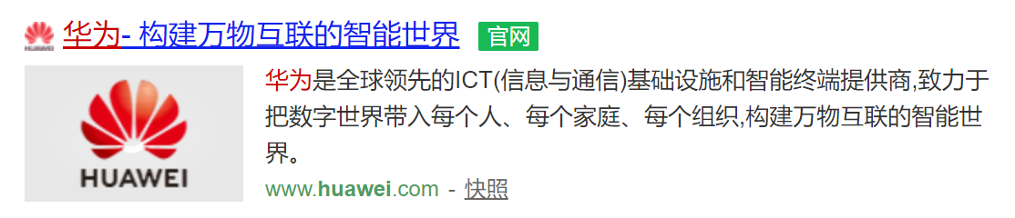
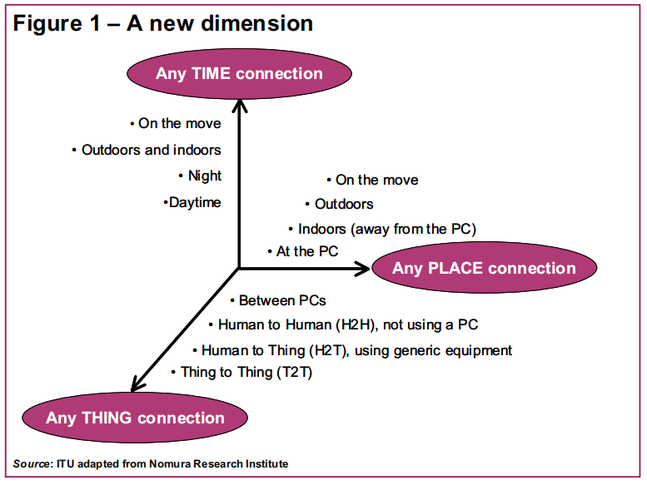
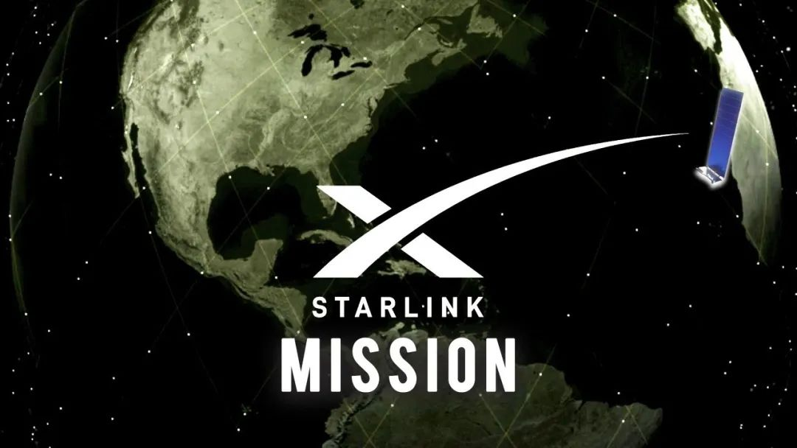
基础设施层的独角兽
全球首富，公司估值世界第二：https://haokan.baidu.com/v?pd=wisenatural&vid=13600226776788064015
万物互联的三维定义
星链计划（卫星互联网）
Notes:
未来的世界是万物连接的世界，构建万物互联是未来社会的美好愿景。在物联网社会里，每一个物体都具有独一无二的身份码（ID）、具有感知（Sensing）环境、智能运行（Smart）的甚至是可以独立思考（Intelligent）的能力。此外，借助信息与通信技术（Information and Communication Technologies，ICTs），物体之间可以相互沟通，组成具有类似人类社会结构的物联网社会。

Slide 20
猜猜未来的行业独角兽？
讨论2：基于新时代产品分层模型，分析华为、中国电信、腾讯、字节跳动、英伟达、ARM、微软、苹果的产品和服务属于哪一层？每一个细分行业独角兽是谁？

Slide 21
微机原理与系统设计（I）
——基础知识

Slide 22
CONTENTS
1
微型计算机组成
2
工作原理与过程
3
概念图谱

Slide 23
重要的事情：建立课程微信群！

Slide 24
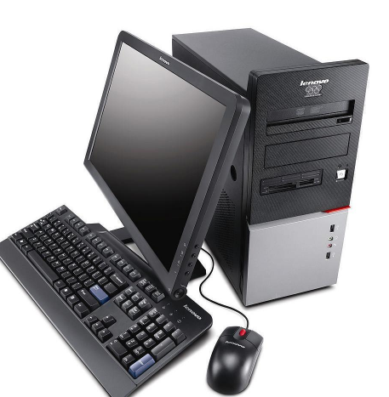
微机硬件组成
DMA
输入设备
内部存储器
输出设备
缓存（Cache）
控制器
运算器
控制总线
数据总线
微型计算机系统组成
输入输出设备（外设）：硬盘、U盘、键盘、鼠标、扫描仪、摄像头、麦克风、数据采集、光驱、显示器、音箱、投影仪、打印机
控制器：指令控制器、中断控制器、总线控制器、时序控制器
内部存储器：ROM、RAM
运算器：CPU、GPU、FPU
Notes:
控制器负责协调CPU、内部存储器、运算器以及外设的工作。包括取指令、分析指令。

Slide 25

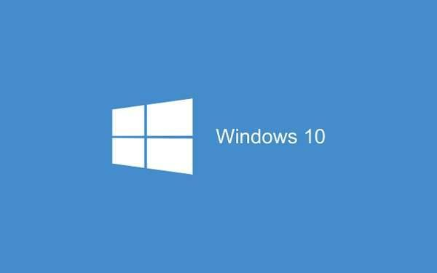
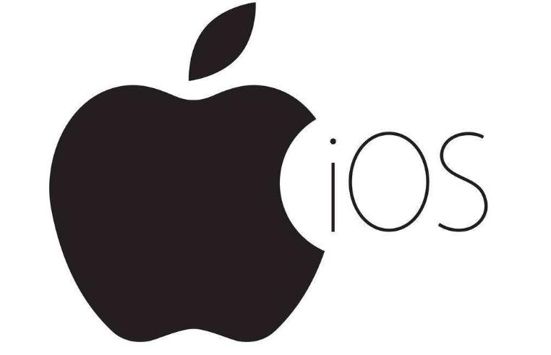

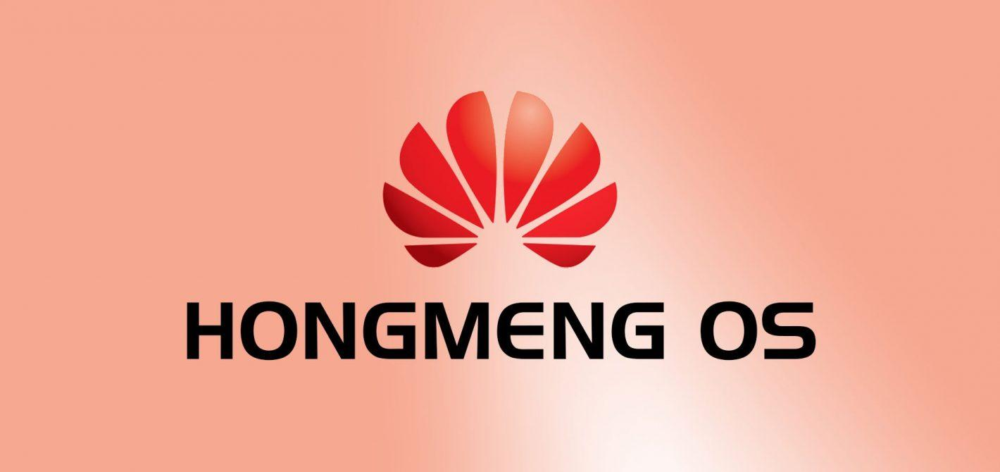

操作系统（OS-Operation System）
Notes:
硬件是躯体，软件是灵魂。

Slide 26
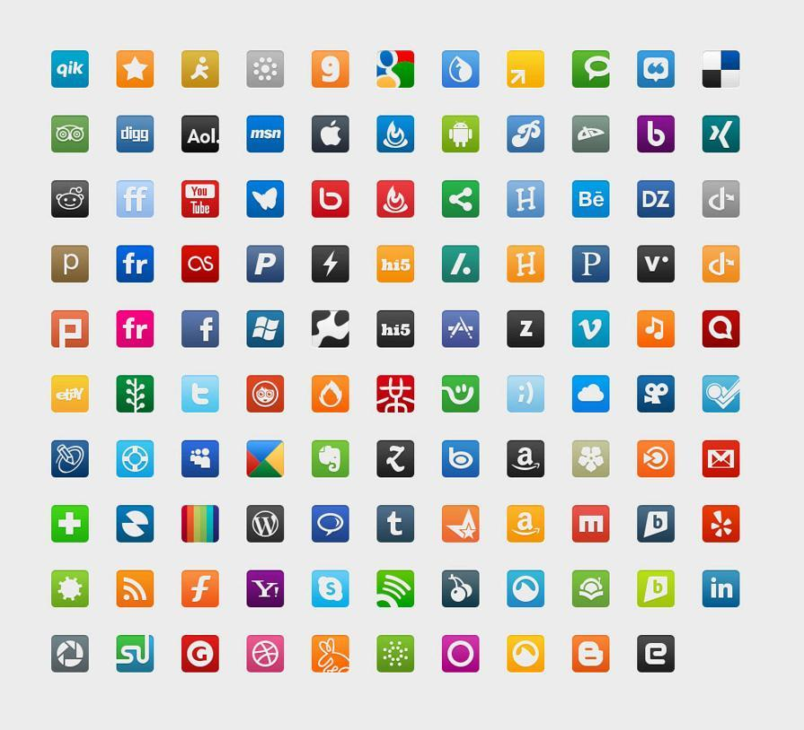
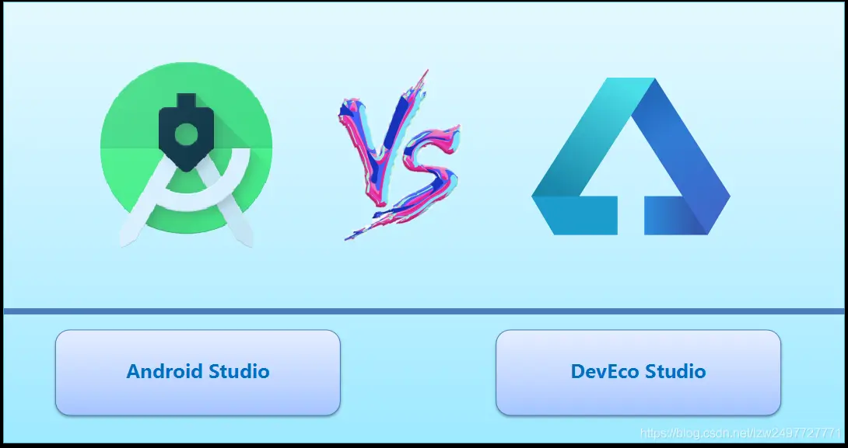
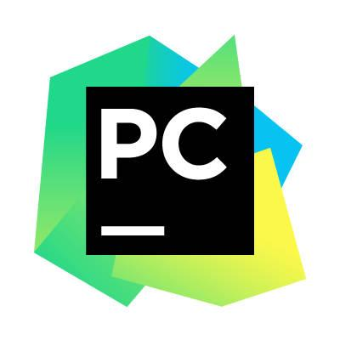



应用软件（APPs-Applications）
硬件+OS+APP=系统

Slide 27
CONTENTS
1
微型计算机组成
2
工作原理与过程
3
概念图谱

Slide 28
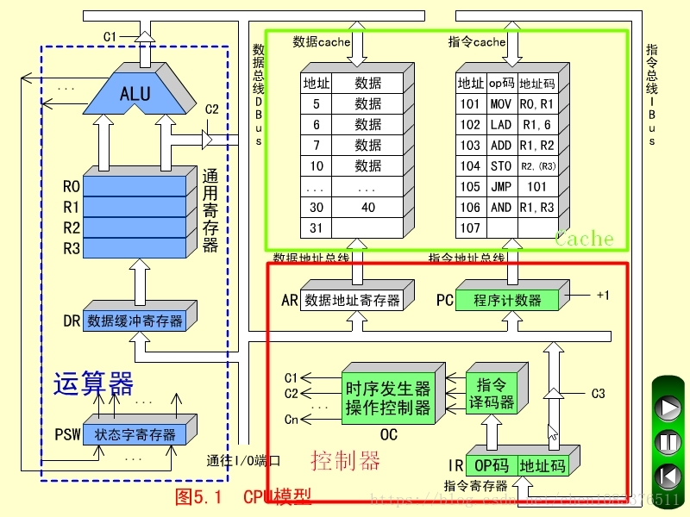
计算机工作原理
控制器：数据地址寄存器、程序计数器、指令寄存器、指令译码器、时序产生器和操作控制器组成。
运算器：算术逻辑单元ALU、通用寄存器、数据缓冲寄存器、状态字寄存器。
缓存：从内存中取回CPU即将要执行的指令和数据队列。

Slide 29
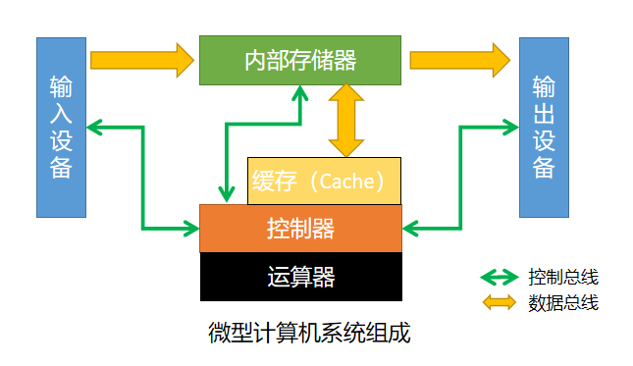


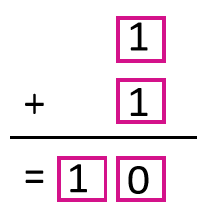
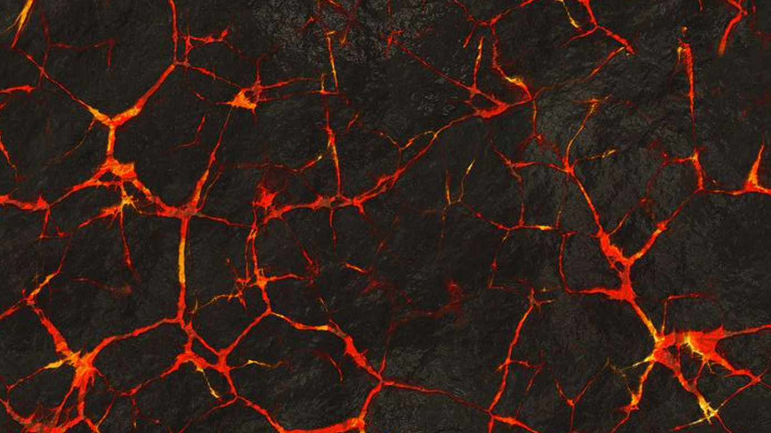
计算机工作原理
Step.3
Step.5
1010111100
（二进制编码）
1011011111
（二进制编码）
Step.6
Step.1
1+1=？
（字符）
1+1=2（图像）
Step.2
中断信号
Step.4
（二进制计算）
Notes:
计算机工作原理：第一步，人们通过输入设备向机器发出问题；第二步，向控制器发送中断信号；第三步，控制器告知内部存储器记录用户输入信息，并在运算器的空闲时隙前让缓存去内部存储器取回数据；第四步，运算器计算用户的问题并进行二进制计算，运算器将运算结果保存到内存中；第五步，控制器告知输出设备有信息需要输出，并让内存存储器将结果发送至输出设备；第六步，原始数据进行编码转换输出。

Slide 30
CONTENTS
1
微型计算机组成
2
工作原理与过程
3
概念图谱

Slide 31
概念图谱
RISC/CISC
CPU/MCU/GPU/NPU
嵌入式
ARM——3000亿
IP
泛在智联网
（AIoT）

Slide 32
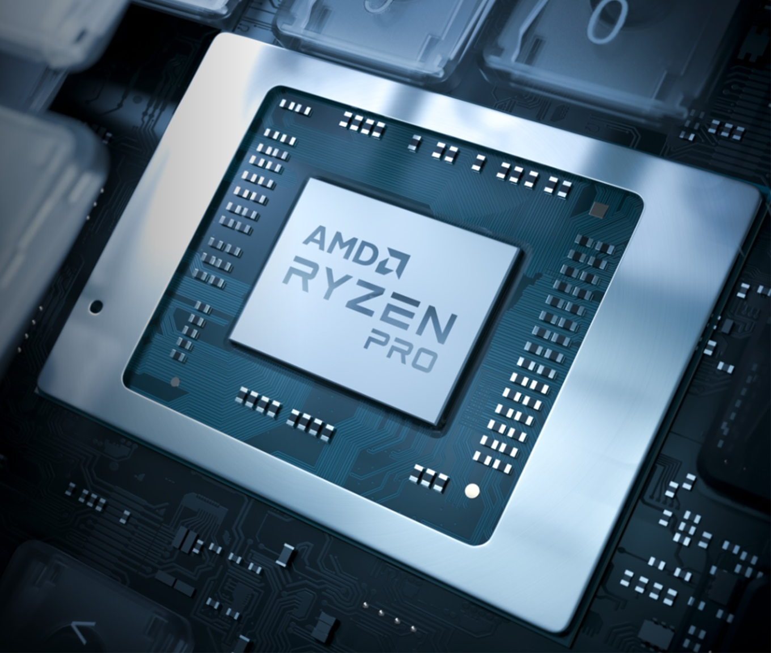
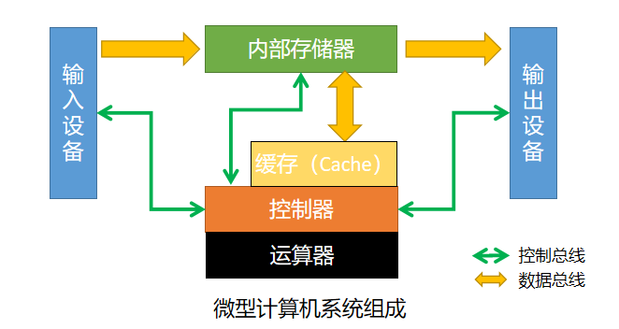
CPU
中央处理器（Central Processing Unit，简称CPU）作为计算机系统中的运算和控制功能核心，是信息处理、程序运行的主要执行单元。
CPU（内核）=控制器+运算器
CPU（外核）=缓存

Slide 33
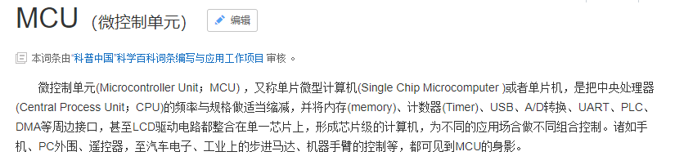
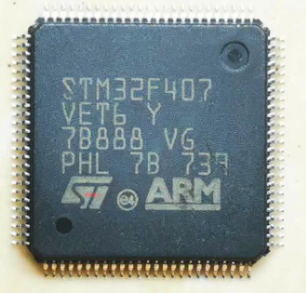
MCU
CPU和MCU的差别是什么？
MCU=lite（CPU）+内存+外设
有无内存保护单元（嵌入式操作系统）

Slide 34
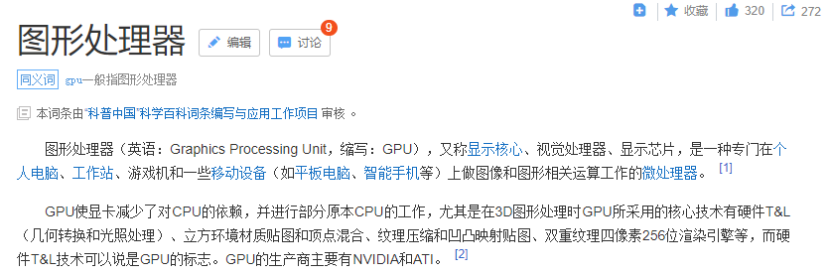
GPU
Notes:
GPU和其他专用处理器一般用于协处理器，完成图像加速计算。

Slide 35
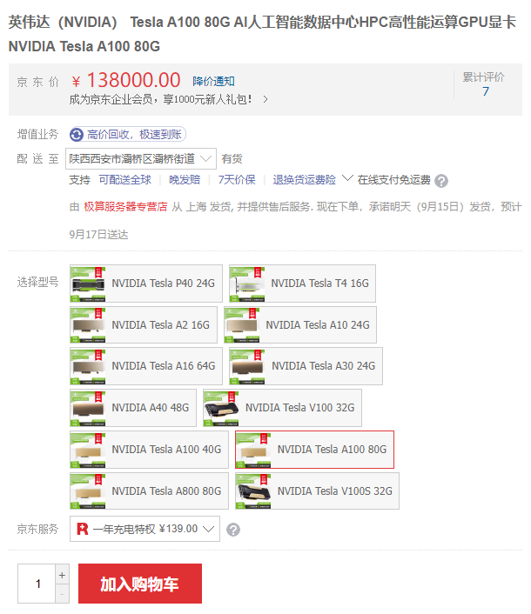
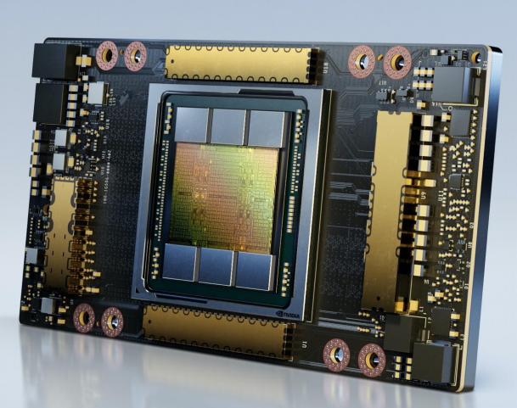
为什么跪？
https://www.bilibili.com/video/BV1ry4y1y7KZ?from=search&seid=7882133056355267454&spm_id_from=333.337.0.0

Slide 36
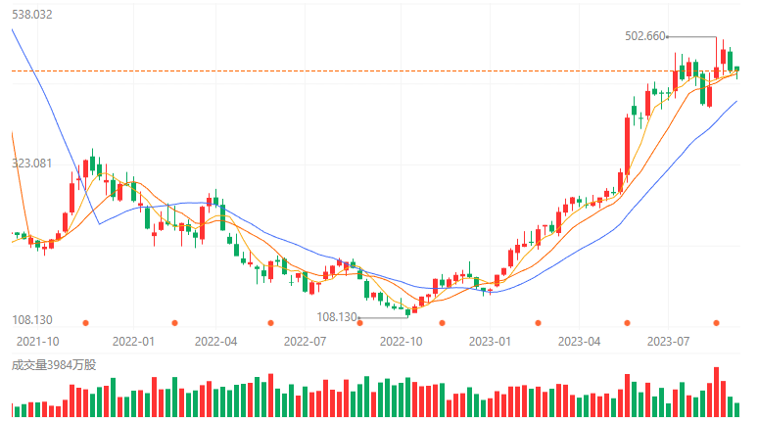
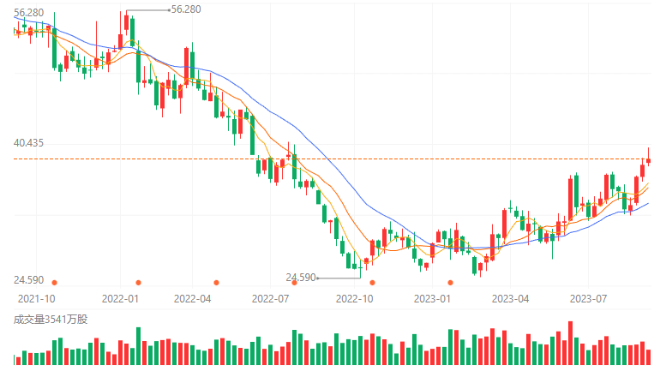
聪明的资本
从2021年开始，英伟达股价已经翻了上涨55%。
https://www.bilibili.com/video/BV1ry4y1y7KZ?from=search&seid=14981705519620920839
https://www.bilibili.com/video/BV1zs411v7ZJ?from=search&seid=14981705519620920839
从2021年开始，英特尔股价下跌28%。
Notes:
投资股票和投资自己是一样的，顺势而为。

Slide 37
专用处理器

Slide 38
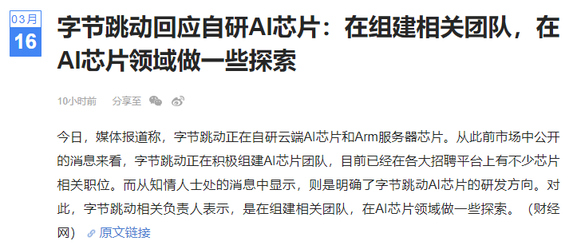
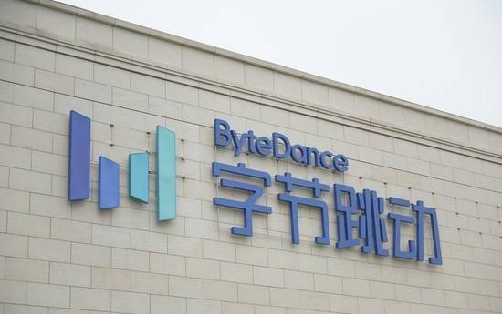
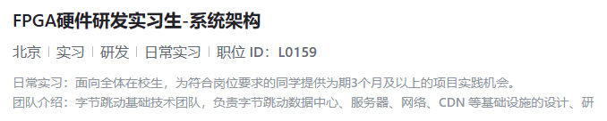
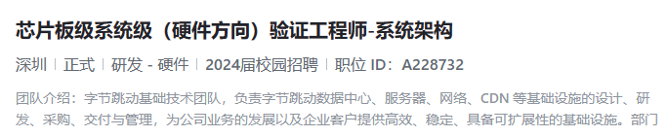
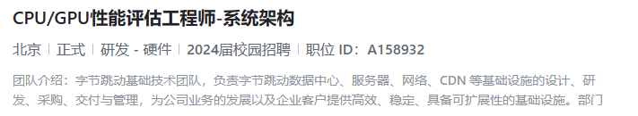
专用处理器

Slide 39
专用处理器
https://blog.csdn.net/qq_40695642/article/details/101602284
APU -- Accelerated Processing Unit, 加速处理器，AMD公司推出加速图像处理芯片产品。
BPU -- Brain Processing Unit, 地平线公司主导的嵌入式处理器架构。
CPU -- Central Processing Unit 中央处理器， 目前PC core的主流产品。
DPU -- Deep learning Processing Unit, 深度学习处理器，最早由国内深鉴科技提出；另说有Dataflow Processing Unit 数据流处理器， Wave Computing 公司提出的AI架构；Data storage Processing Unit，深圳大普微的智能固态硬盘处理器。
FPU -- Floating Processing Unit 浮点计算单元，通用处理器中的浮点运算模块。
GPU -- Graphics Processing Unit, 图形处理器，采用多线程SIMD架构，为图形处理而生。
HPU -- Holographics Processing Unit 全息图像处理器， 微软出品的全息计算芯片与设备。
IPU -- Intelligence Processing Unit， Deep Mind投资的Graphcore公司出品的AI处理器产品。
MPU/MCU -- Microprocessor/Micro controller Unit， 微处理器/微控制器，一般用于低计算应用的RISC计算机体系架构产品，如ARM-M系列处理器。
NPU -- Neural Network Processing Unit，神经网络处理器，是基于神经网络算法与加速的新型处理器总称，如中科院计算所/寒武纪公司出品的diannao系列。
RPU -- Radio Processing Unit, 无线电处理器， Imagination Technologies 公司推出的集合集Wifi/蓝牙/FM/处理器为单片的处理器。
TPU -- Tensor Processing Unit 张量处理器， Google 公司推出的加速人工智能算法的专用处理器。目前一代TPU面向Inference，二代面向训练。
VPU -- Vector Processing Unit 矢量处理器，Intel收购的Movidius公司推出的图像处理与人工智能的专用芯片的加速计算核心。
WPU -- Wearable Processing Unit， 可穿戴处理器，Ineda Systems公司推出的可穿戴片上系统产品，包含GPU/MIPS CPU等IP。
XPU -- 百度与Xilinx公司在2017年Hotchips大会上发布的FPGA智能云加速，含256核。
ZPU -- Zylin Processing Unit, 由挪威Zylin 公司推出的一款32位开源处理器。

Slide 40
概念图谱
RISC/CISC
CPU/MCU/GPU/NPU
嵌入式
ARM
IP
泛在智联网
（AIoT）

Slide 41

ARM是谁？
IP（Intellectual Property）
Notes:
半导体IP的概念，市场占有率：95%，RISC概念，软银，下一个巨大的科技市场——物联网，名称的缩写，

Slide 42



口出狂言？3000亿
机器学习
增强型张量处理
数字信号处理
安全性
兼容性
2021年的Armv9是10年来最新的Arm架构。
Arm与富士通合作开发了可伸缩矢量扩展（Scalable Vector Extension, SVE）技术，并驱动了世界上最快的超级计算机“富岳”。在此基础上，Arm为Armv9开发了SVE2，以便在更广泛的应用中实现增强的机器学习和数字信号处理能力。
万物互联的智能世界——泛在智联网（AIoT）——网络和信息安全性。
https://v.qq.com/x/page/e08092uvi7o.html

Slide 43

发展潜力
随着人工智能（AI）、第五代移动通信（5G）、泛在智联网（AIoT）等技术的发展和逐步应用，新增市场叠加传统行业的数字化变革，撑起了未来10年智能科技发展所需要的3000亿颗ARM芯片市场发展空间。
https://www.armchina.com/
https://www.arm.com/why-arm/sparking-the-worlds-potential
智能电网
健康监测
自然语言理解
机器视觉
高清数字电视
数据存储
数据存储

Slide 44


谁动了3000亿的蛋糕？
Arm负责人还对目前与华为的合作进展进行了回应：“Arm既有源于美国的IP，也有非源于美国的IP。经过全面的审查，Arm确定其Armv9架构不受美国出口管理条例（EAR）约束。”
全球智能手机出货量、占有率和增长率
华为芯片战略布局
2020第三季度：380Million=3.8亿
10年：150亿
Notes:
大家觉得在智能时代，什么产品的更新迭代最快？手机市场？
手机的确是一个大市场，但是在Arm看中的是更加广泛的泛在智联网（AIoT）领域。
举个例子，全球RFID标签的出货量为200亿个，是手机的10倍以上。
预计智能标签组成的智能设备网络，占据了未来3000亿小目标的一半江山。
苹果在去年透露的airTag，是下一个大招，百亿美元的江湖。

Slide 45
概念图谱
RISC/CISC
CPU/MCU/GPU/NPU
嵌入式
ARM
IP
泛在智联网（AIoT）

Slide 46






IP知识产权
IP
专利
论文
标准
内容
发明专利
新型实用专利
外观专利
学位论文
期刊论文
会议论文
行业标准
国际标准
国家标准
影视
书籍
媒体
文创产品
游戏
Notes:
IP实体的分类，IP的价值，书中自有黄金屋，书中自有颜如玉。

Slide 47





IP资源数据库
Notes:
世界顶级IP：nature、sience、IEEE，西电图书馆：

Slide 48



















芯片行业鄙视链
IP
芯片
功能模组
电子产品
[1]
IP
芯片
功能模组
消费产品
RISC
CISC
[1] https://www.greatplacetowork.com/best-workplaces/100-best/2020
Notes:
IP是产业链的最上游，控制着整个产业发展的方向，重要性比芯片设计和加工更为重要。

Slide 49




降维打击

Slide 50

多选题
1分
微机的组成包括
此题未设置答案，请点击右侧设置按钮
A
外设
B
CPU
C
内存
D
键盘
答案：ABC
提交

Slide 51
多选题
1分
MCU的组成包括
此题未设置答案，请点击右侧设置按钮
A
内存
B
DAC
C
CPU
D
Timer
答案：ABCD
提交

Slide 52
多选题
1分
CPU内部由哪几部分组成？
此题未设置答案，请点击右侧设置按钮
DMA
输入设备
内部存储器
输出设备
A
ALU
缓存（Cache）
B
控制单元
控制器
运算器
控制总线
C
内存
数据总线
微型计算机系统组成
D
缓存
答案：ABD
提交

Slide 53
概念图谱
RISC/CISC
CPU/MCU/GPU/NPU
嵌入式
ARM
IP
泛在智联网
（AIoT）

Slide 54



AI破局转型
“旷视坚定地认为物联网是人工智能技术应用的主要场景。如果把人工智能比作‘大脑’，物联网就是‘身体’，二者相结合实现智行合一”。
2015年旷世+支付宝
2018年蜻蜓一代智能终端
Notes:
物联网拓展了连接的边界，也在不断改造传统的行业。

Slide 55
中国AI四小龙
商汤 |  |  | 旷世 |  |  | 云从 |  |  | 依图
估值 /亿 | 融资 | 聚焦业务 | 估值 | 融资 | 聚焦业务 | 估值 | 融资 | 聚焦业务 | 估值 | 融资 | 聚焦业务
400 | 2018年9月 | 平台型 | 300 | 2019年5月 | 智联网 | 200 | 2020年5月 | 金融、安防 | 150 | 2020年3月 | 医疗、 芯片

Slide 56


垄断——AI+万物互联（AIoT泛在智联网）
半导体并购史上金额最大的收购案之一（400亿英镑），打造AIoT时代的超强战车。
万物互联时代的ARM芯片无处不在，为各种类型的计算机提供算力，从世界上最快的超级计算机，到智能手表和智能音响，目前的数量超过1800亿片。NVDIA在智能计算领域的超强算力有目共睹。
强强联合的超级战车，正向泛在智联网进军。
Notes:
AIoT将成为下个时代规模最大的产业，ARM的3000亿目标正是基于AIoT提出的雄心壮志。

Slide 57

作业：
作业3：参加NVDIA GTC2023大会、STM32 全国巡回研讨会、华为全连接大会 、2023云栖大会、2023世界人工智能大会等， 重点关注“嵌入式+人工智能+物联网”的相关话题，结合你的理解总结概括什么是泛在物联网，并提交参会心得。

Slide 58
概念图谱
RISC/CISC
CPU/MCU/GPU/NPU
嵌入式
ARM——3000亿
IP
泛在智联网
（AIoT）

Slide 59
精简指令
RISC精简指令集
ARM
MIPS
RISC-V
Hermann Hauser 和 Chris Curry等人在英国剑桥创立了Acorn计算机公司。生态建设最好，市场占有率最广的精简指令集架构。
MIPS架构最早由斯坦福大学计算科学实验室开发，是一种简洁、优化方便、具有高度扩展性的RISC架构，也是业界最高效的RISC架构，能够提供最高的每平方毫米性能和当今SoC设计中最低的功耗。
RISC-V读作RISC Five，也即第五代精简指令处理器。取这个名字正是因为美国伯克利研究团队的David Patterson教授（2018年图灵奖）在此之前已经研制了四代精简指令处理器芯片。

Slide 60



RISC优势
RISC(精简指令集计算机，Reduced Instruction Set Computer-RISC)和CISC(复杂指令集计算机，Complex Instruction Set Computer-CISC)是CPU的两种内核架构，区别在于不同的设计理念和方法。
早期的CPU全部是CISC架构，尽管VLSI（超大规模集成电路）技术已达到很高的水平，但也很难把CISC的全部硬件做在一个芯片上，无法满足低成本、小体积、低功耗应用场景的需求。
运算
C程序
汇编指令（CISC）
机器程序
逻辑电路
a=a*b
a*=b
MUL ADDR_A, ADDR_B
1、取数据->寄存器
2、相乘运算
3、结果->存数据
a=a+b
a+=b
ADD ADDR_A, ADDR_B
1、取数据->寄存器
2、相加运算
3、结果->存数据
汇编指令（RISC）
一个典型程序的运算过程所使用的80％指令，只占处理器指令系统所有指令中的20％，事实上最频繁使用的指令是取数据、存数据和加法这些最简单的指令。
LDR R0, ADDRA;
LDR R1, ADDRB;
ADD R0, R0,R1;
STR ADDRA, R0；
RISC架构可以降低CPU的复杂性在同样的工艺水平下生产出尺寸和功耗更小的CPU。

Slide 61
概念图谱
RISC/CISC
CPU/MCU/GPU/NPU
嵌入式
ARM——3000亿
IP
泛在智联网
（AIoT）

Slide 62

嵌入式的行业方向

Slide 63









智能硬件

Slide 64






智能硬件

Slide 65

就业前景

Slide 66

知识结构

